Slide 1
Бихерт Анелика Владимировна

Slide 2
Хорошее воспитание надежнее всего защищает человека от тех, кто плохо воспитан…(Ф.Честерфильд).

Slide 3
Родилась 10 сентября 1973 года.
В 1991 году закончила Бийское педагогическое училище по специальности «Дошкольное воспитание» , квалификация воспитатель детского сада.
Общий трудовой стаж -28 лет. Педагогический стаж- 8 лет.
Работаю в МБДОУ д/сад «Солнышко» с 2016 года.

Slide 4
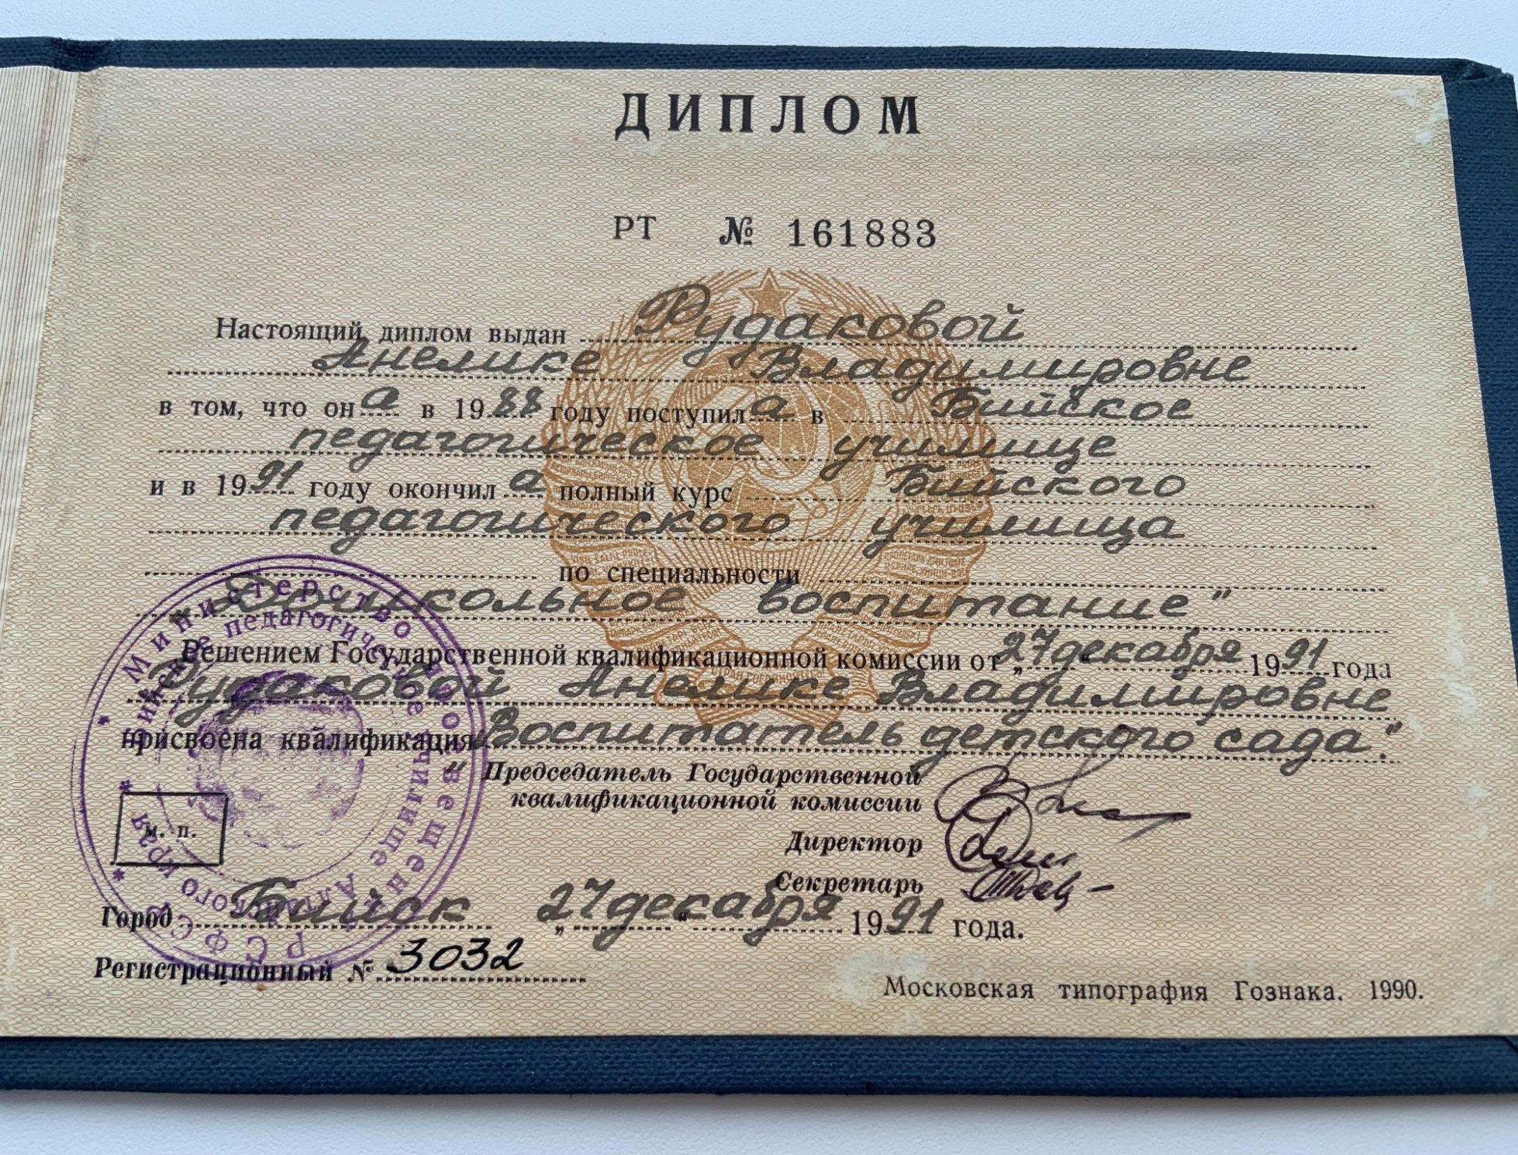

Slide 5
Курсы повышения квалификации: 2020 год - «Технологии образовательного процесса дошкольной образовательной организации (с учетом стандарта ВОРЛДСКИЛЛС по компетенции «Дошкольное воспитание»)».144 часа, КГБПОУ «Бийский педагогический колледж». 2023 год - «Современные психолого-педагогические практики и технологии в условиях реализации федеральной образовательной программы дошкольного образования», 72 часа, Платформа онлайн –курсов Алтайского Государственного педагогического университета.

Slide 6
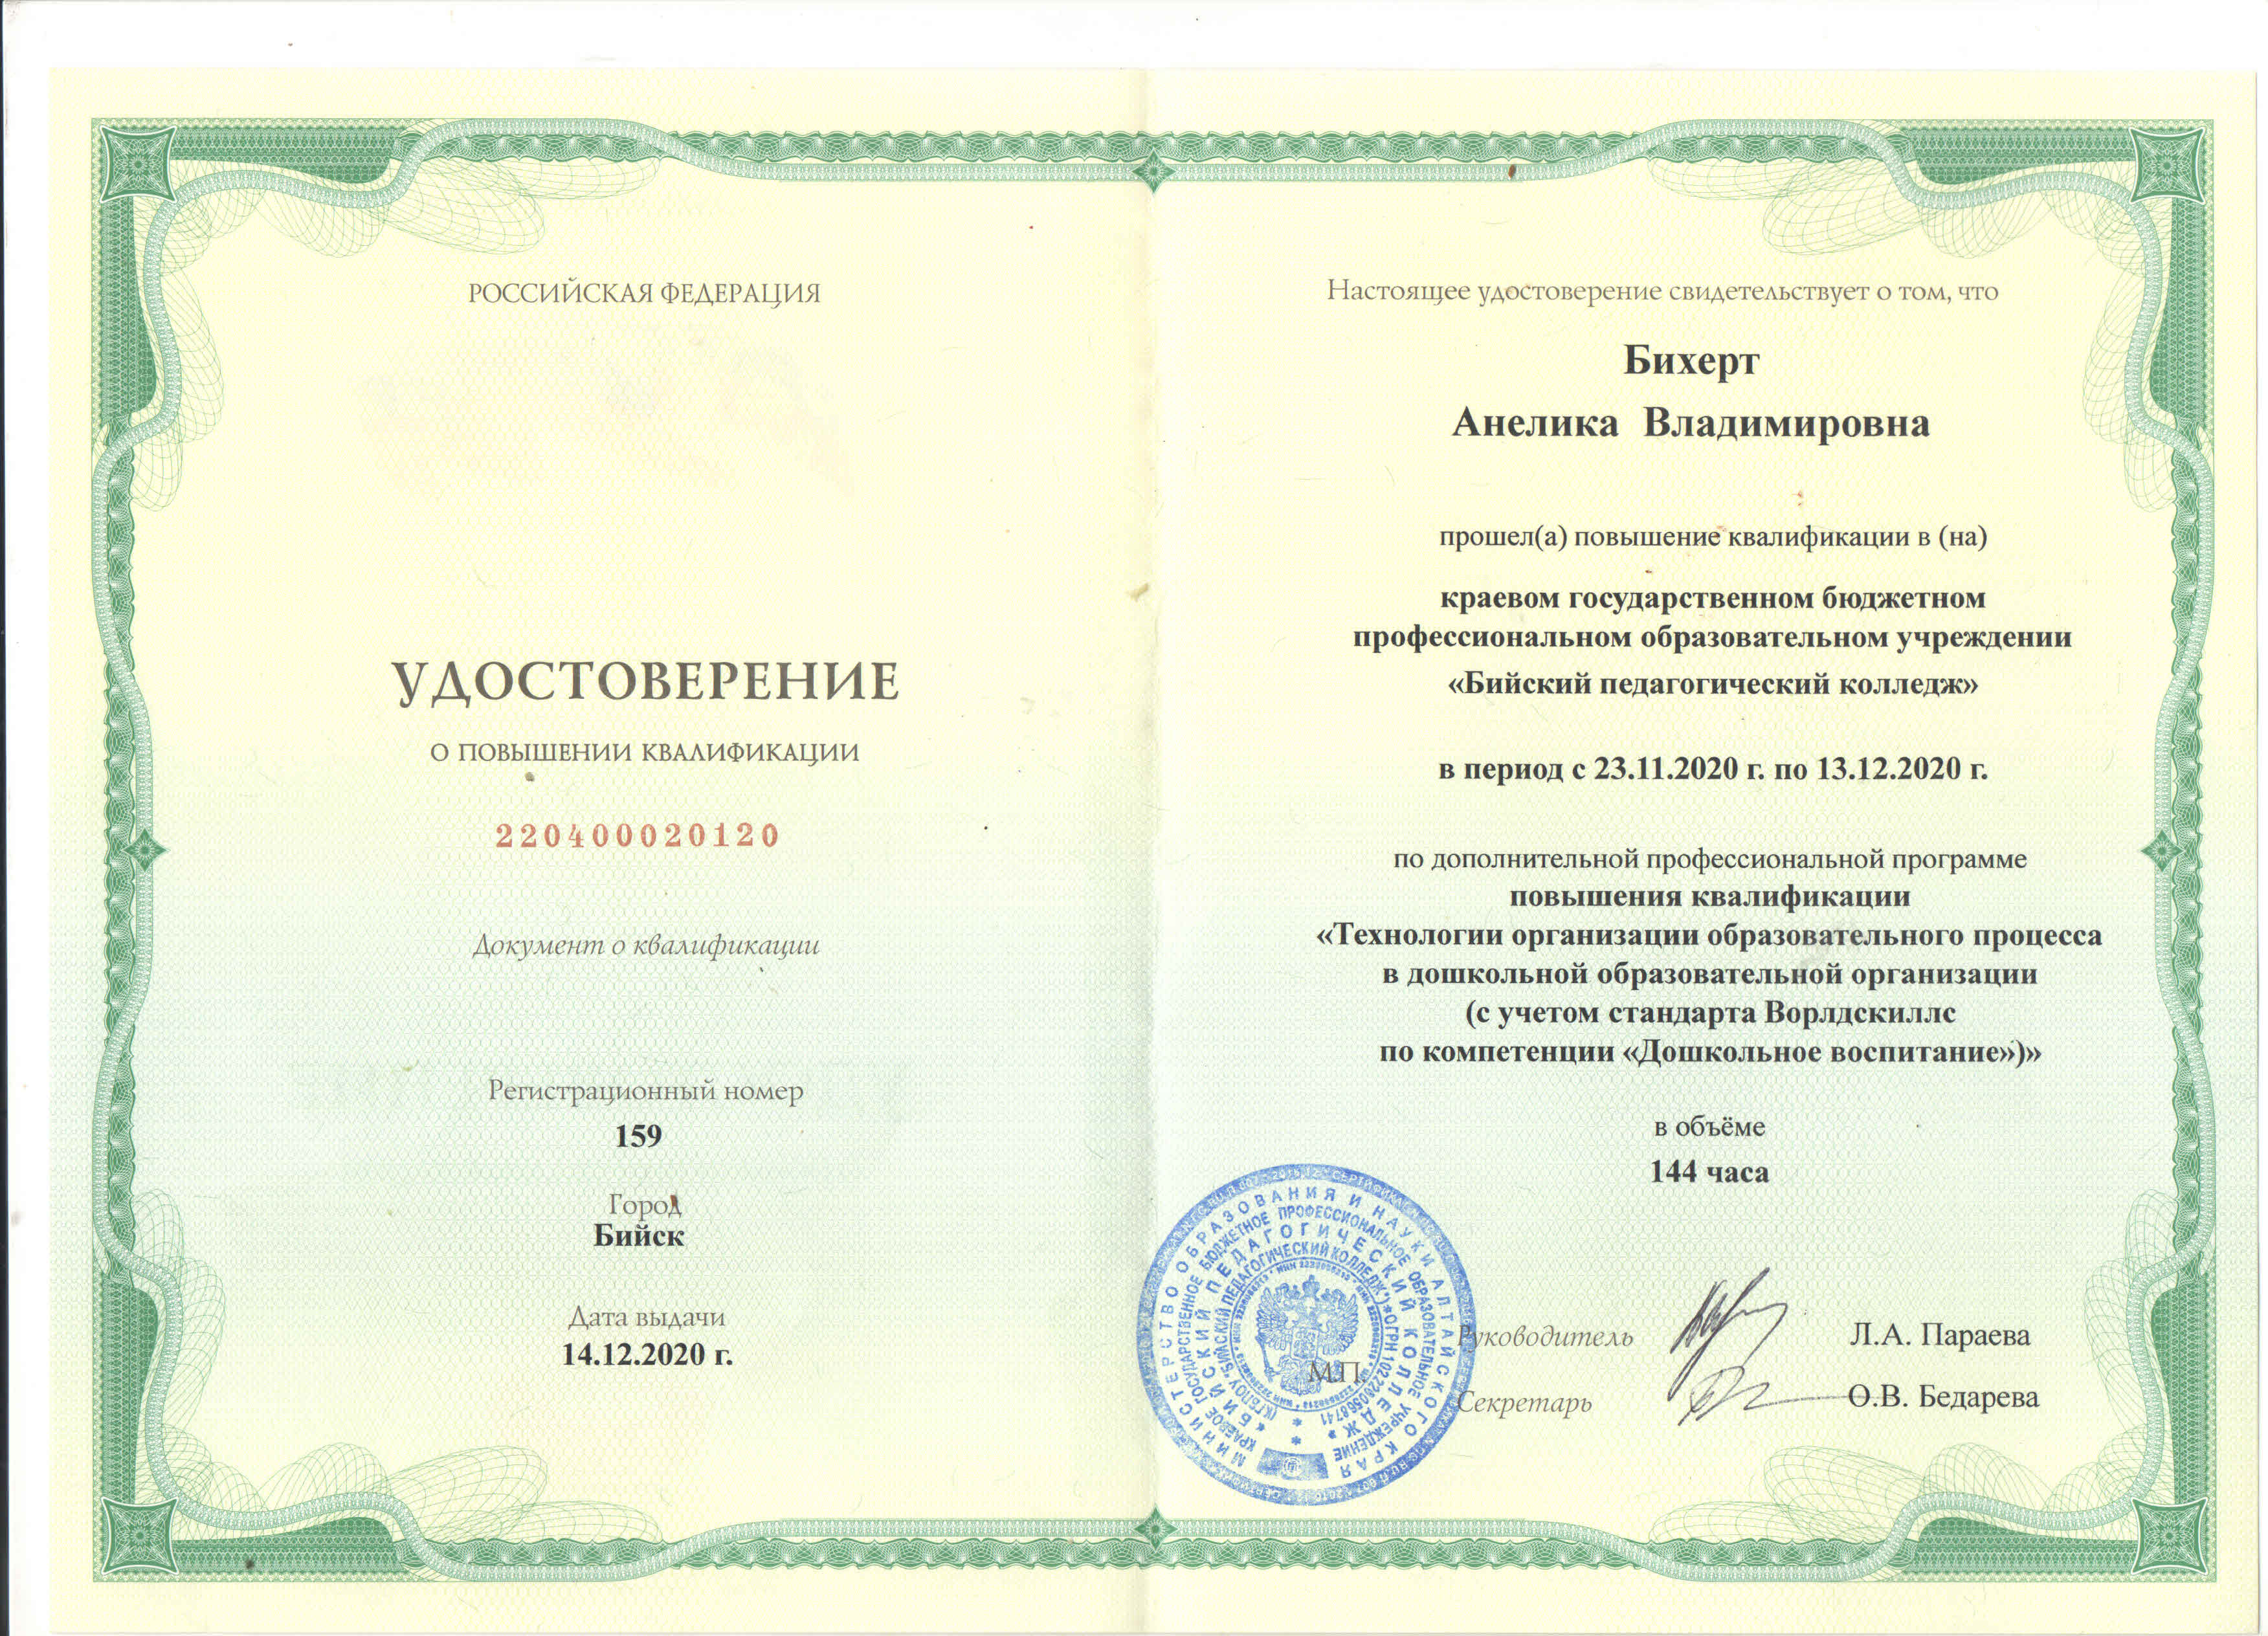

Slide 7
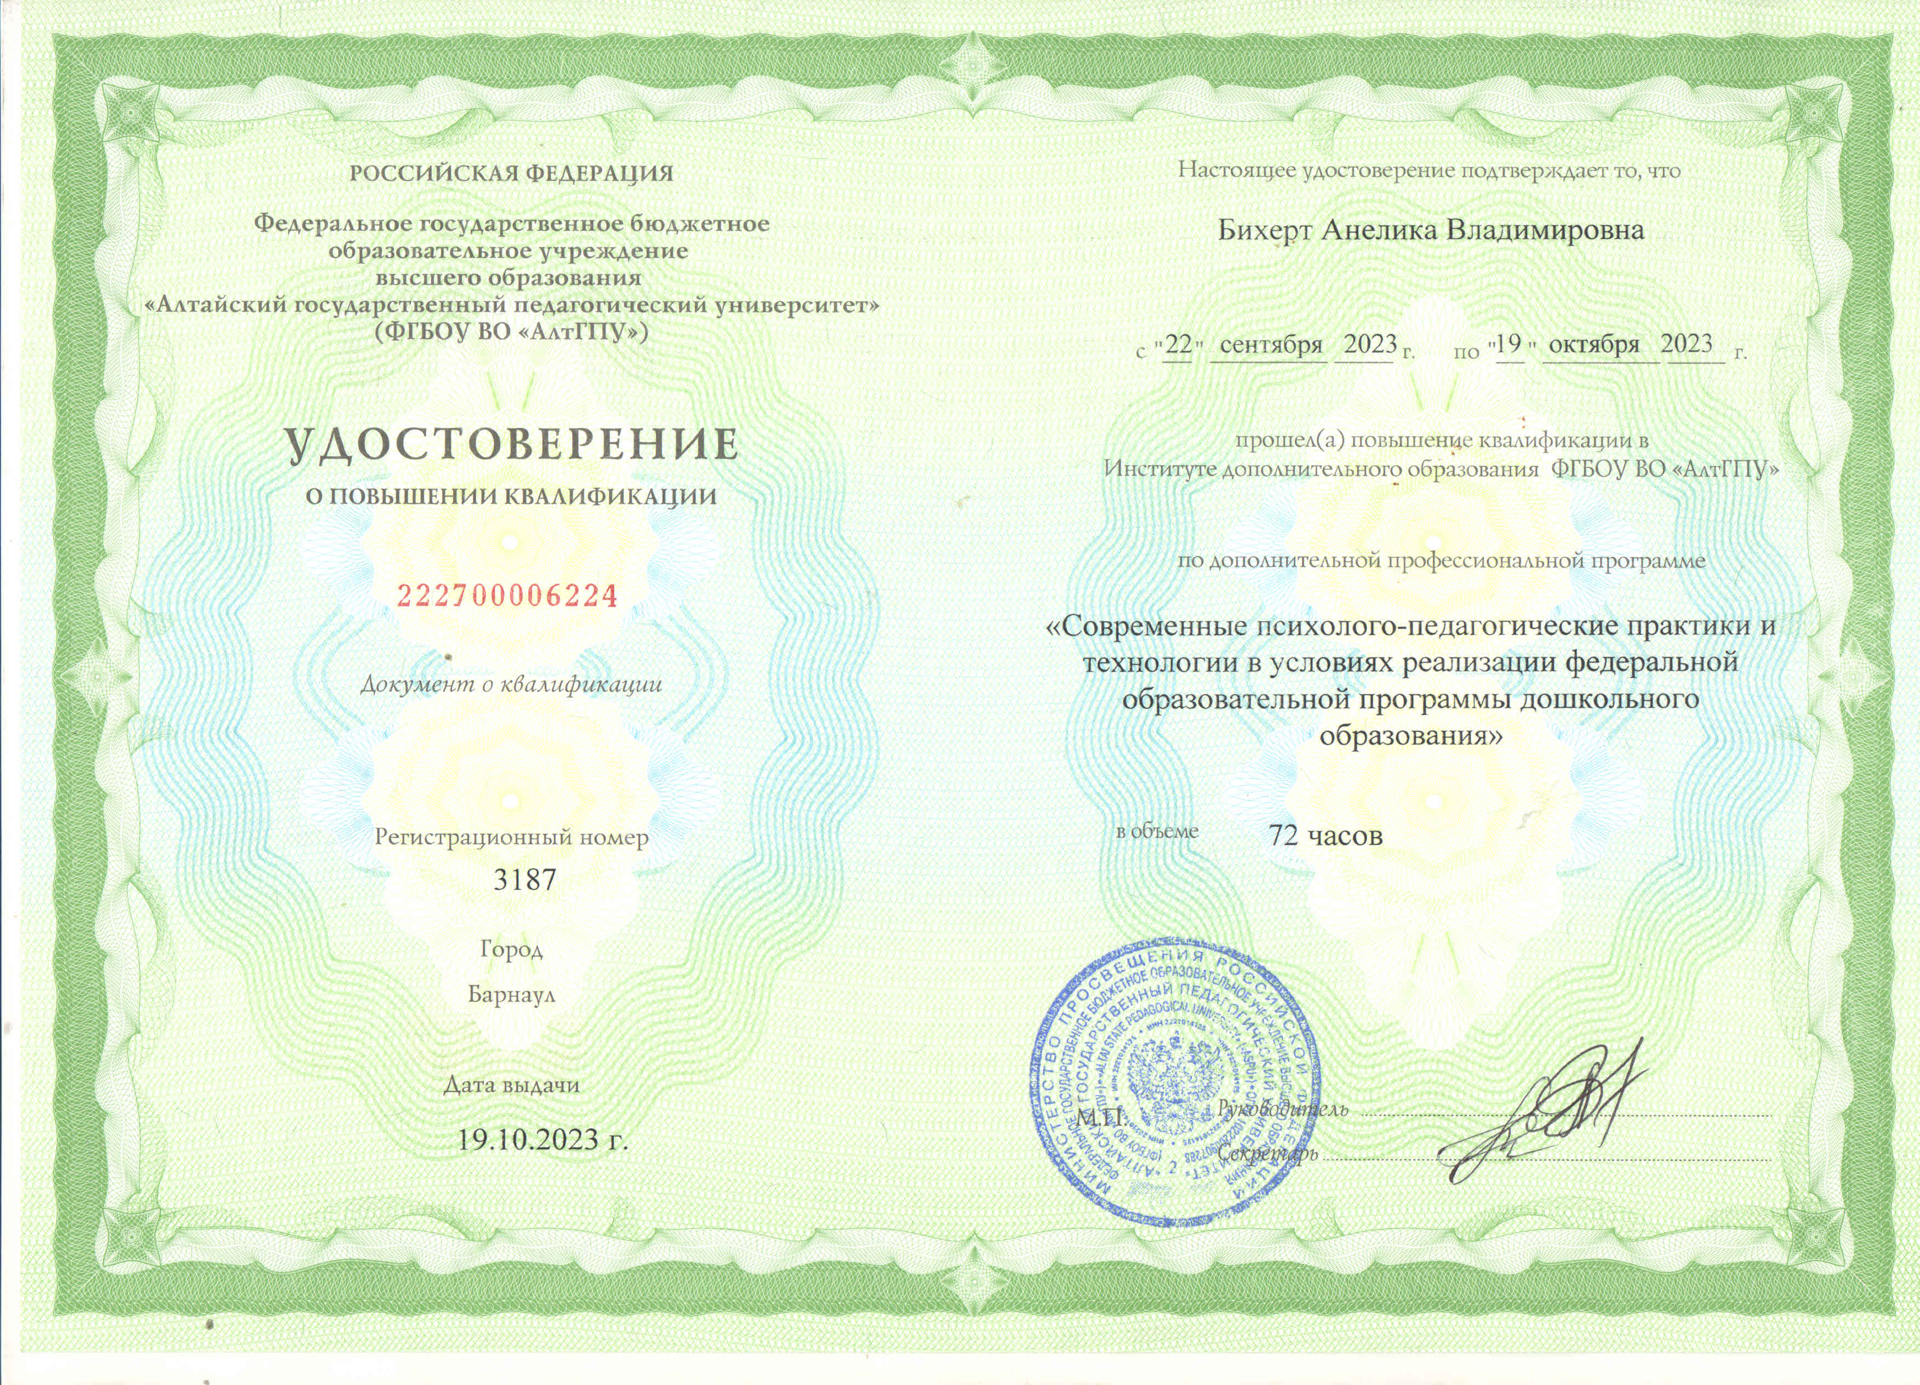

Slide 8
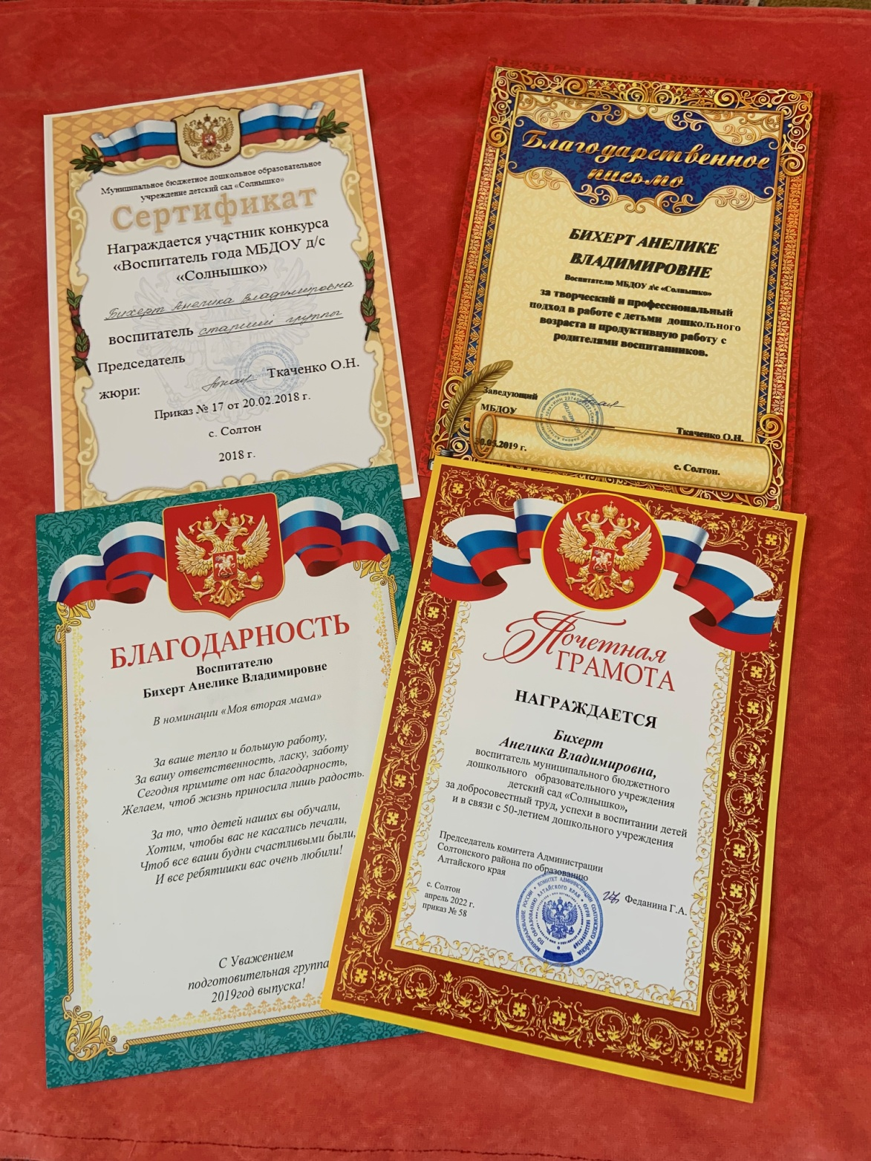

Slide 9
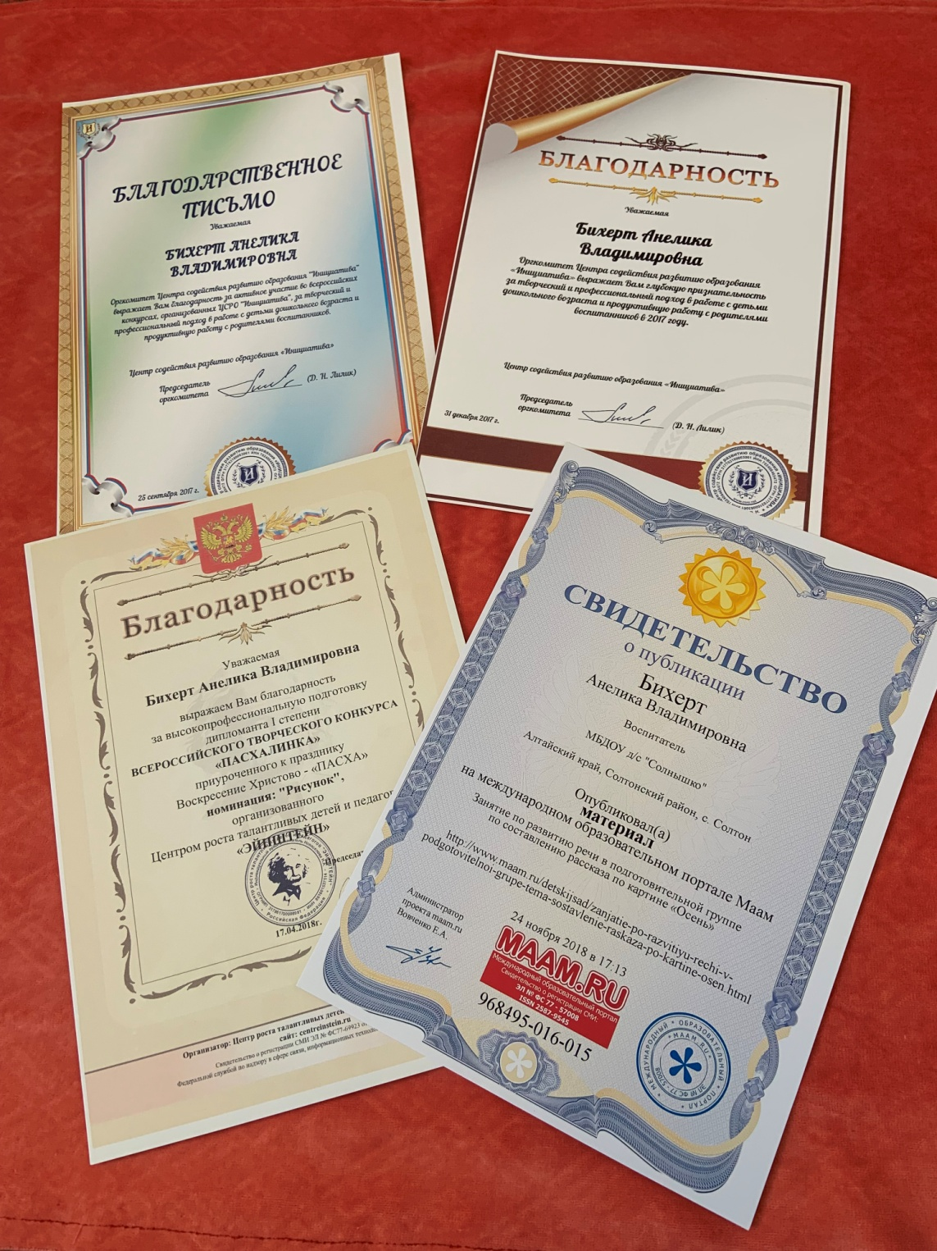

Slide 10
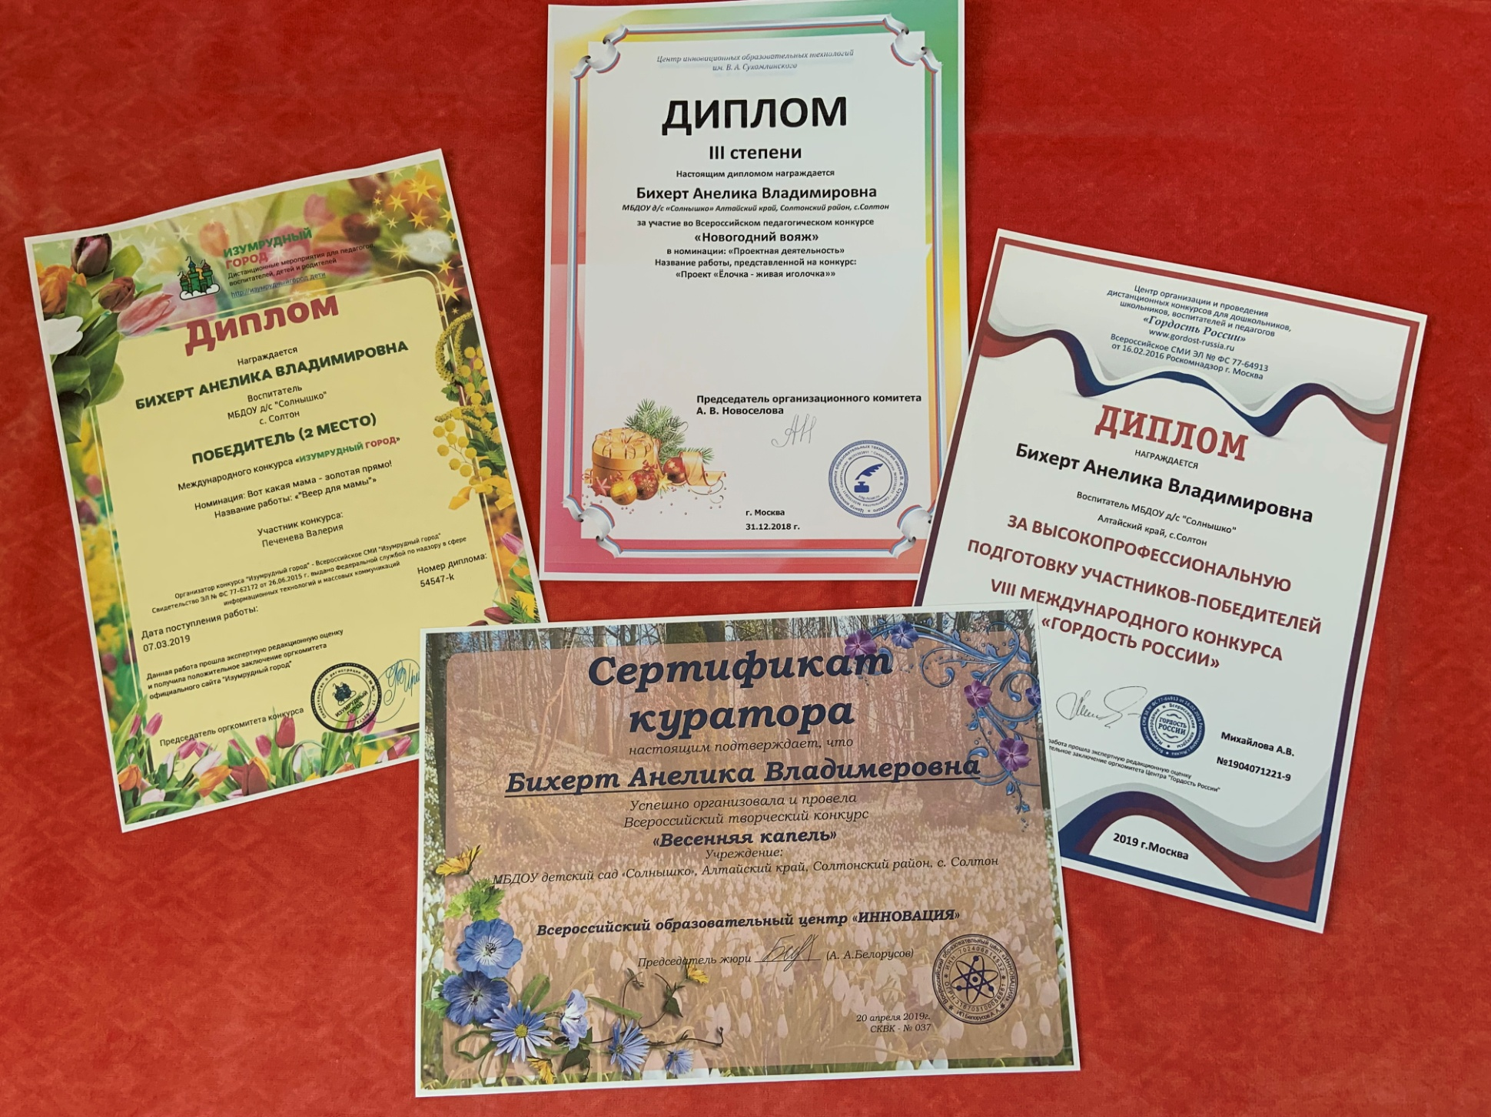

Slide 11
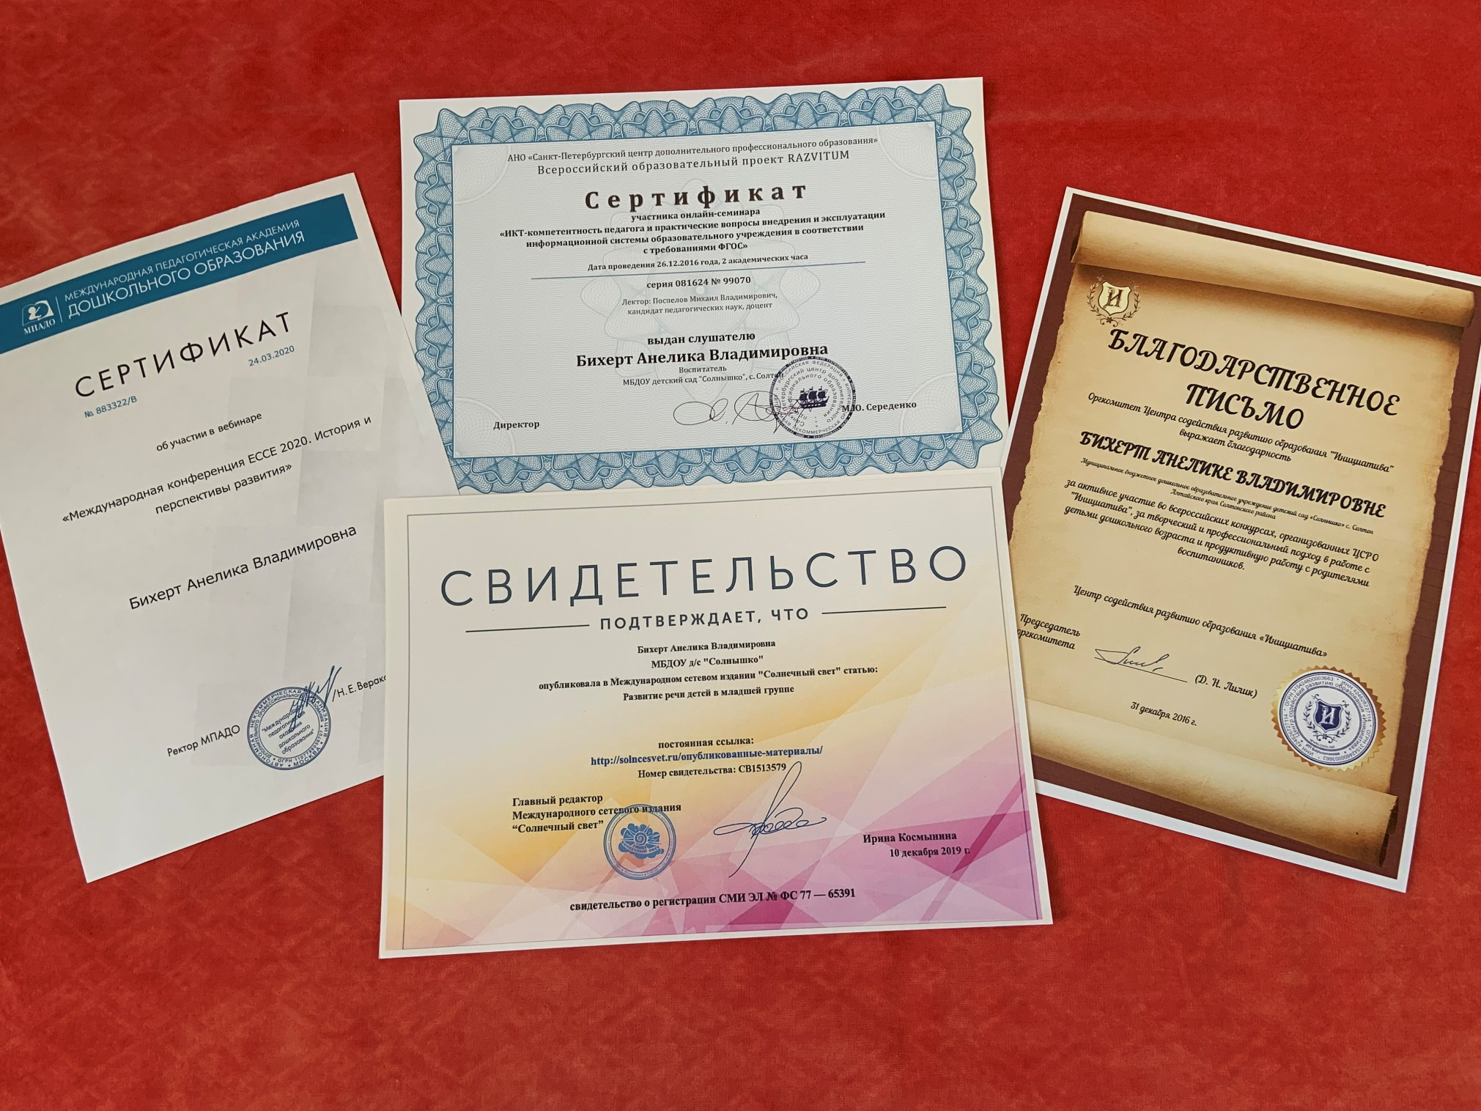

Slide 12
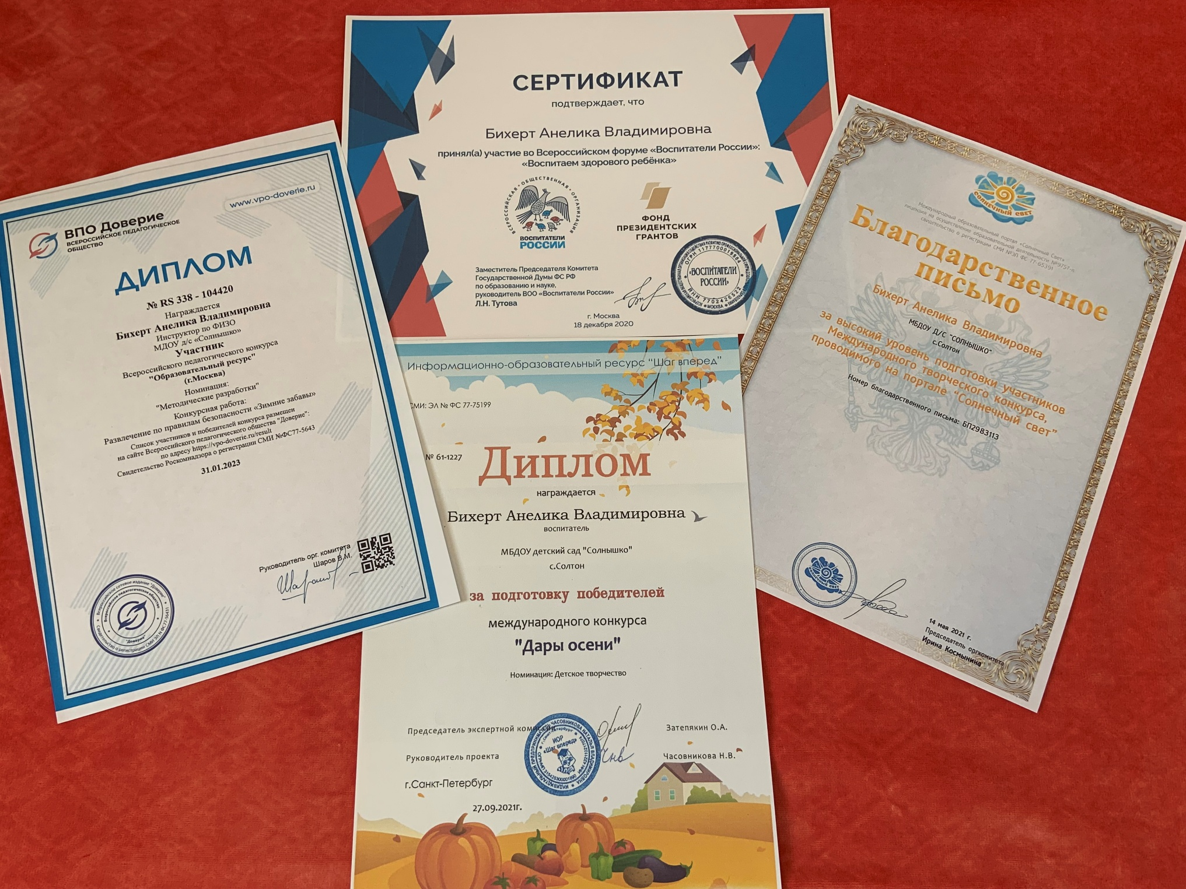

Slide 13
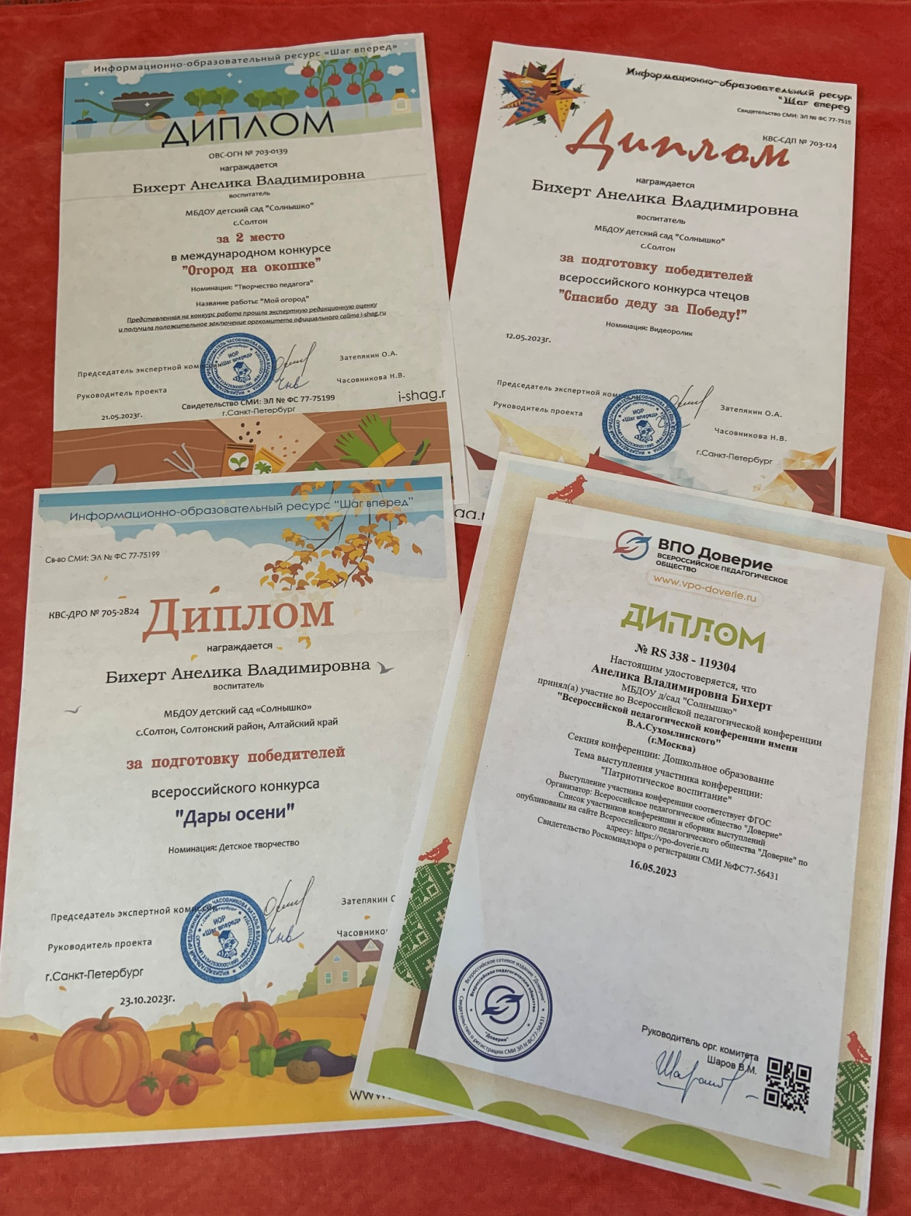

Slide 14
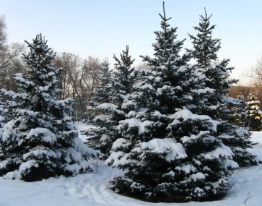
МБДОУ детский сад «Солнышко»
ЭКОЛОГИЧЕСКИЙ ПРОЕКТ
«Ёлочка – живая иголочка»
Выполнил воспитатель старшей группы: А.В.Бихерт
2017г.

Slide 15
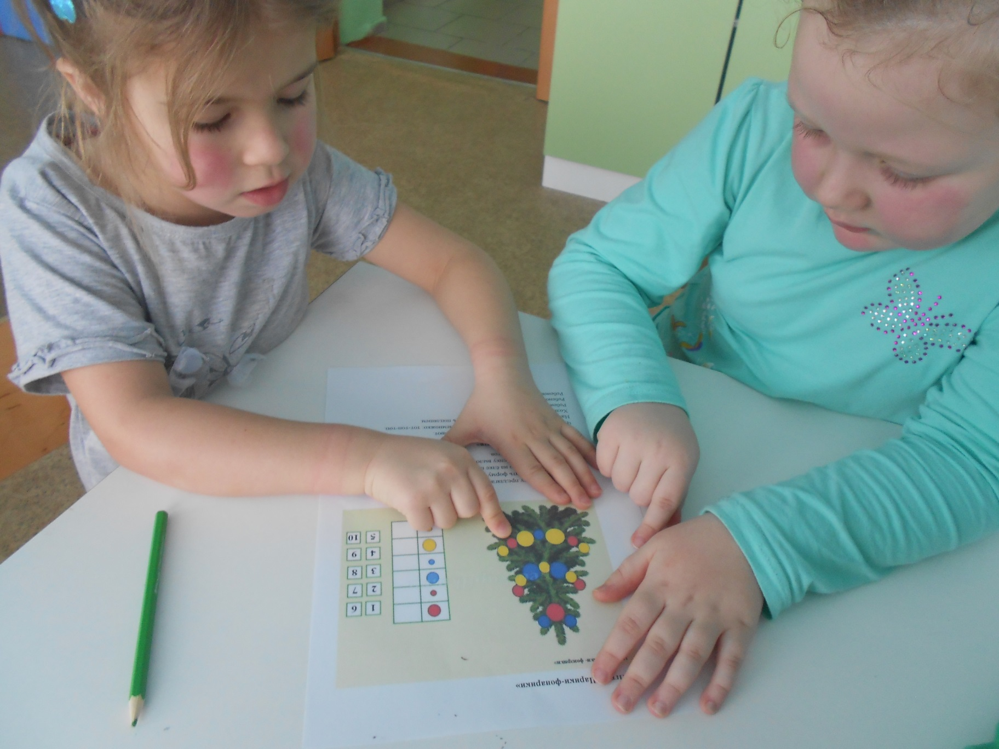
Дидактическая игра «Елочка».

Slide 16
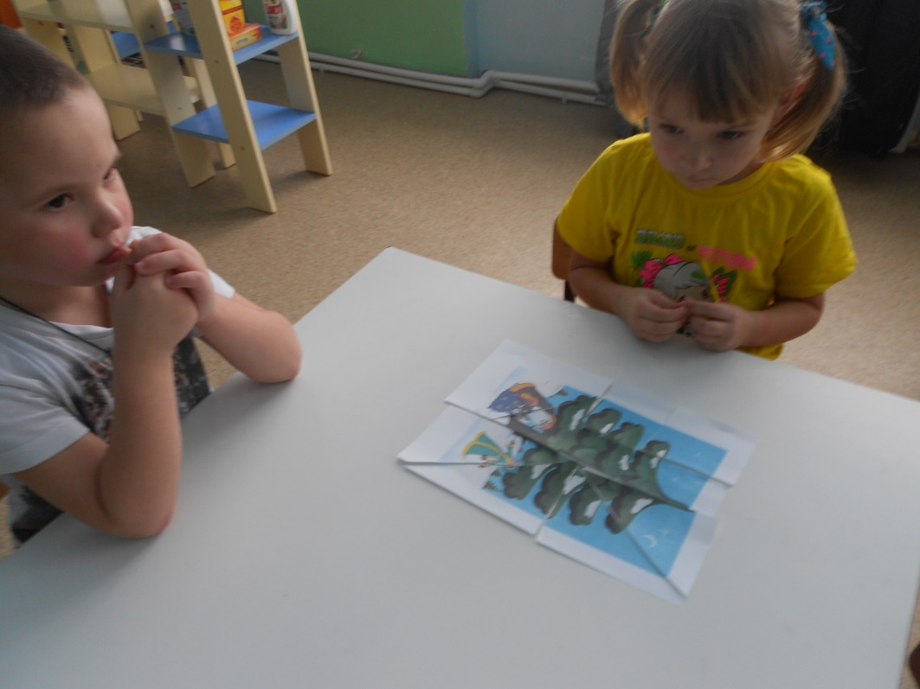
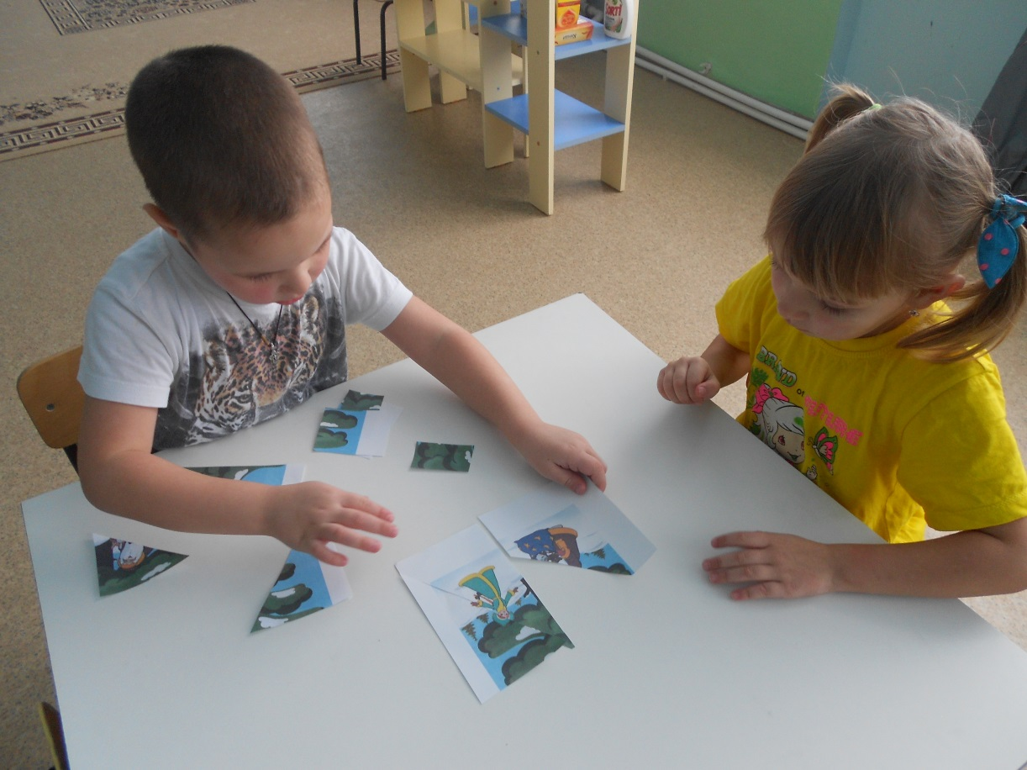
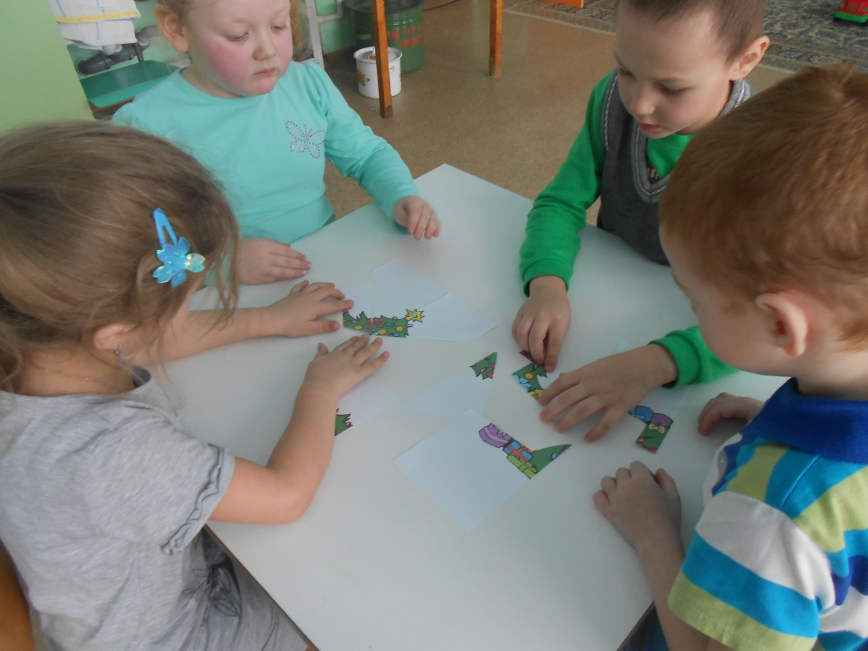
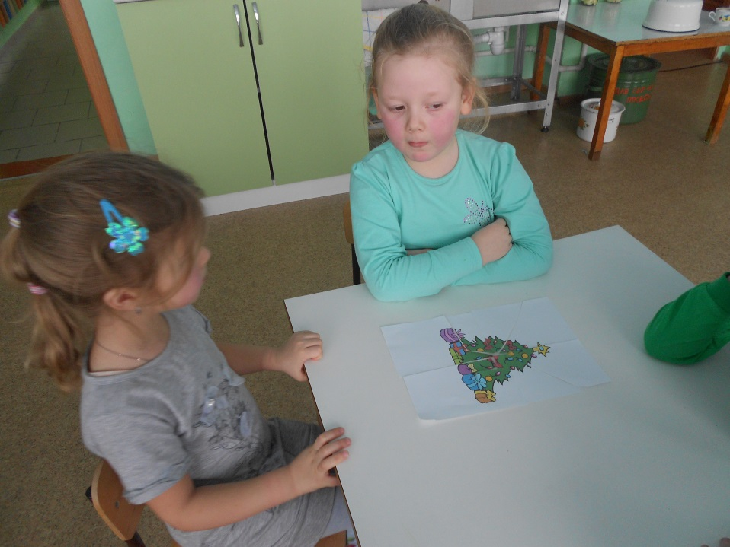

Slide 17
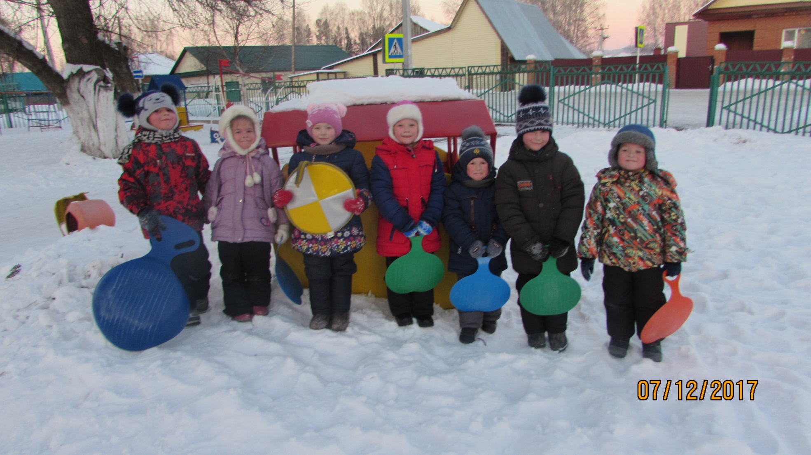
Физминутка «Гуляют дети» На дворе мороз и ветер, на дворе гуляют дети. Ручки, ручки согревают, ручки, ручки потирают. Чтоб не зябли наши ножки, мы потопаем немножко: тот-топ-топ. Нам мороз не страшен, вот как мы теперь попляшем. Ходьба на месте Ребенок потирает руку об руку. Ребенок топает ножками. Ребенок приплясывает.

Slide 18
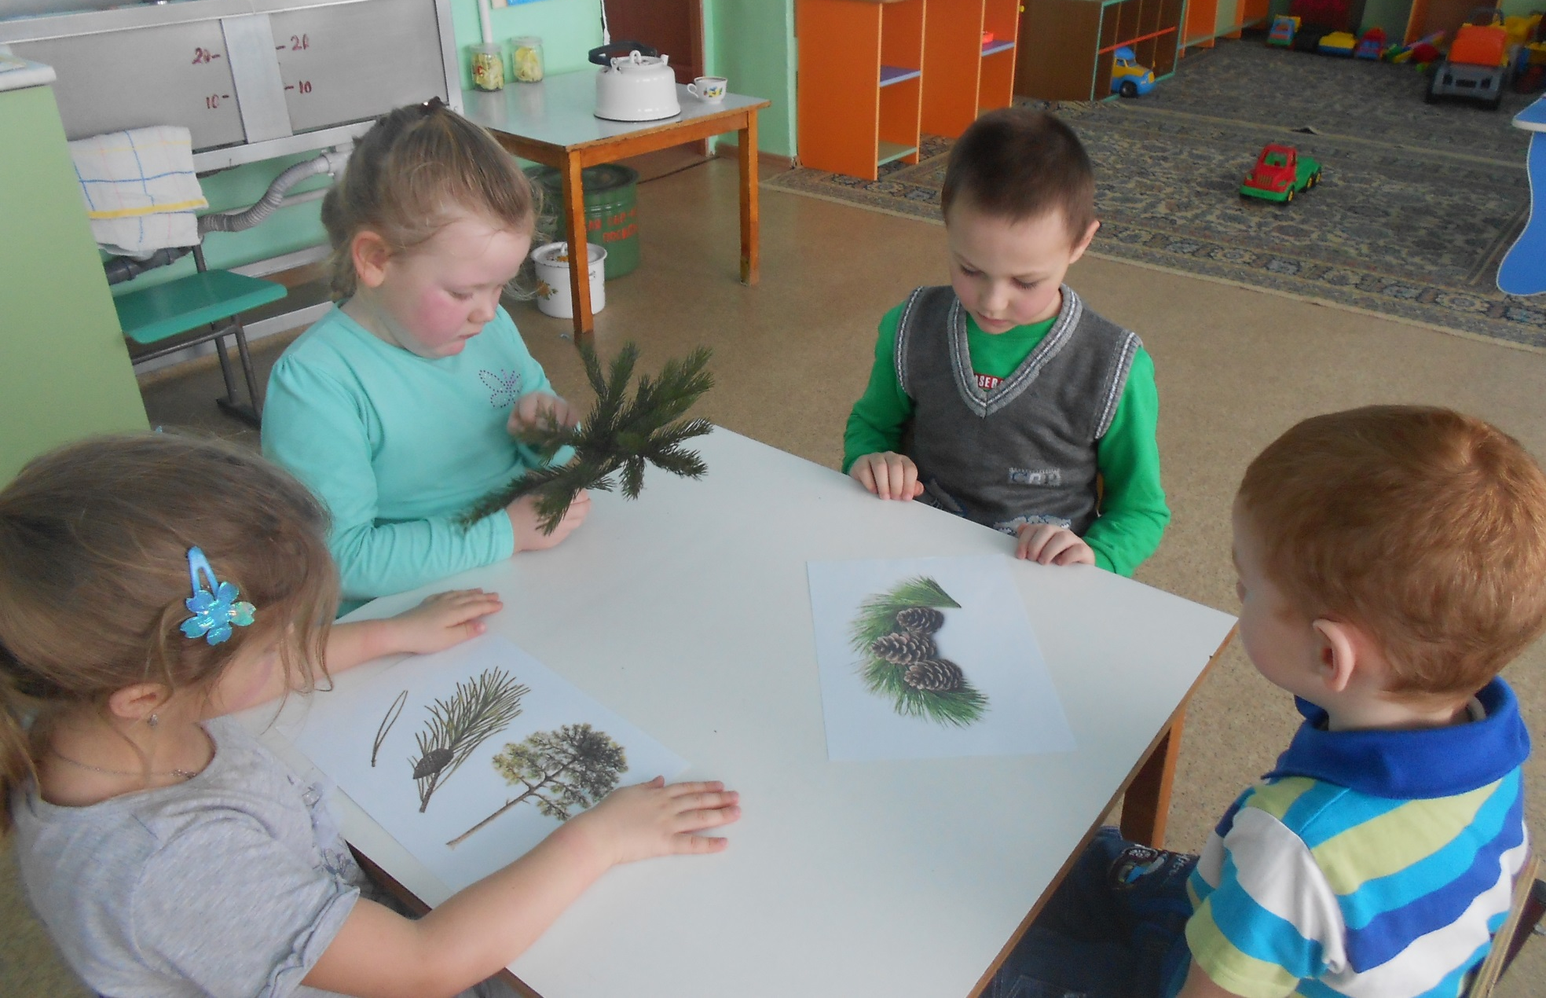
Беседа на тему «Хвойные деревья в нашем лесу».

Slide 19
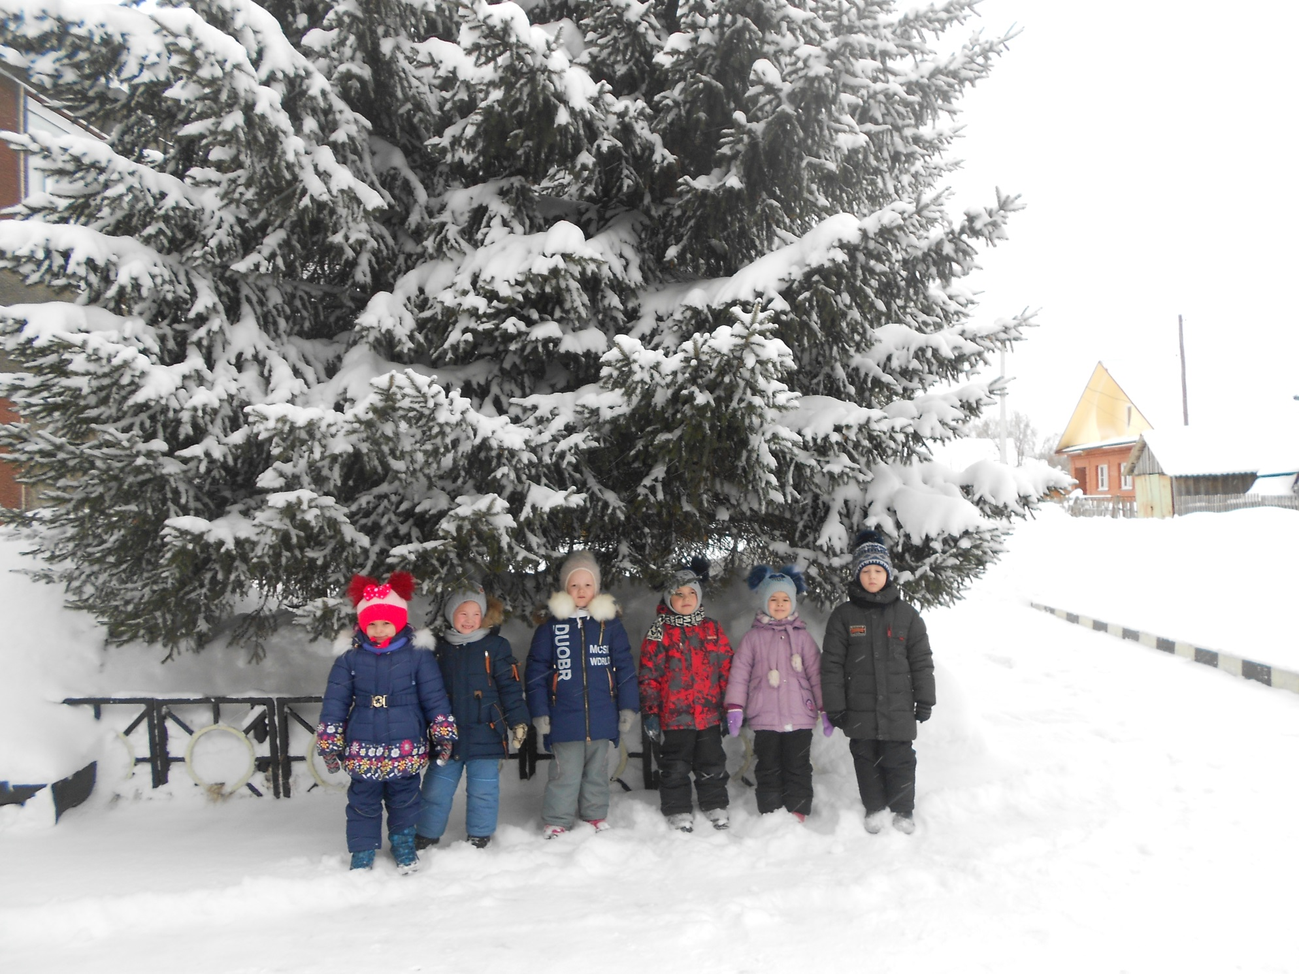
Экскурсия: «В гости к елочке».

Slide 20
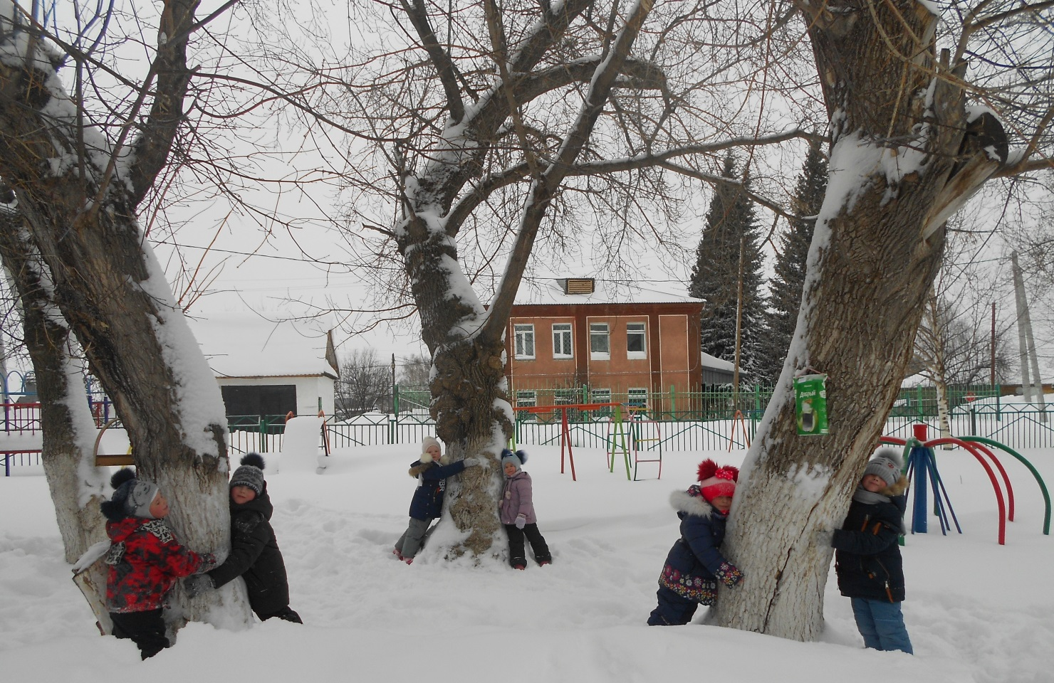
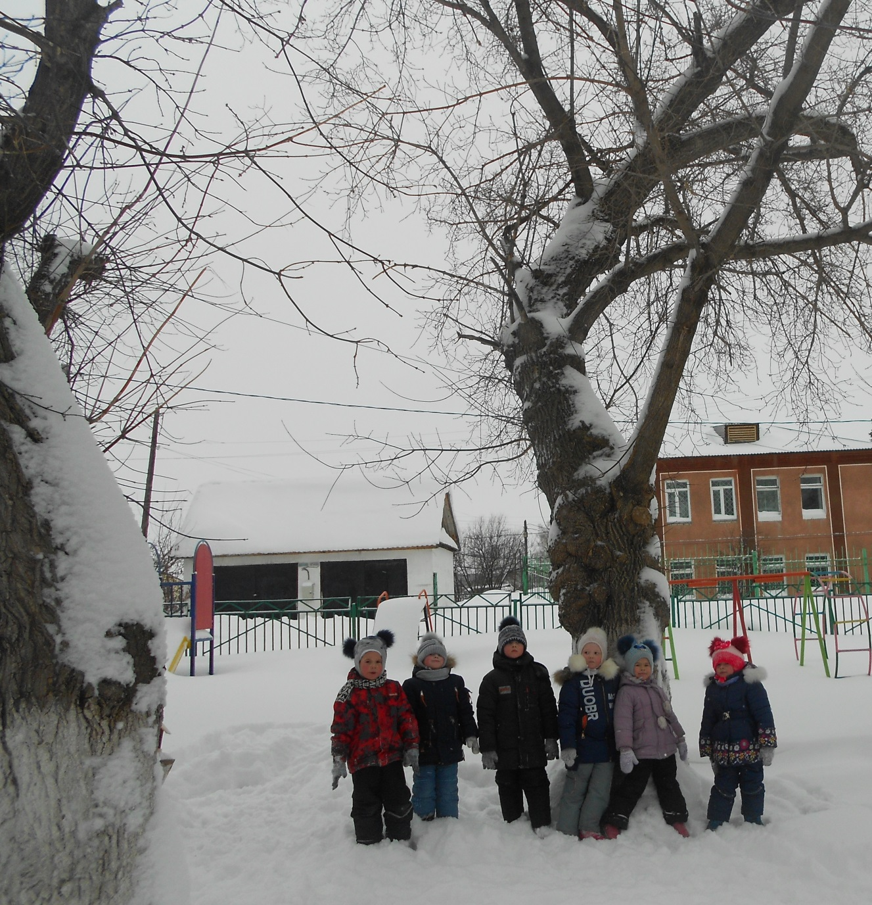

Slide 21
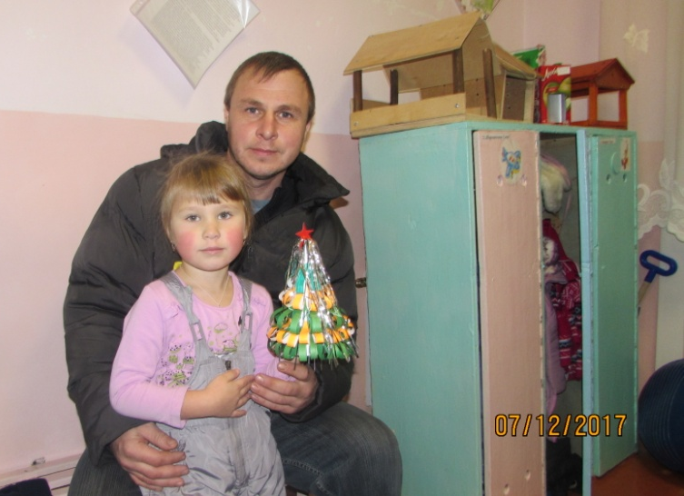
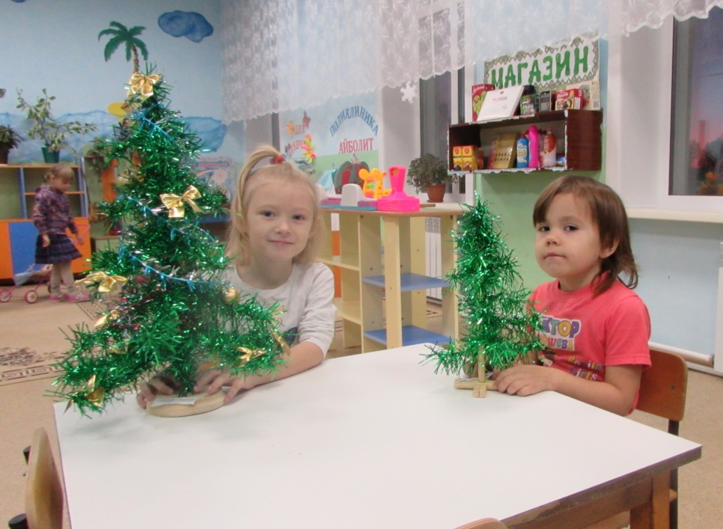
Работа с родителями
Поделки из бросового материала
«Наша елка хороша!»

Slide 22
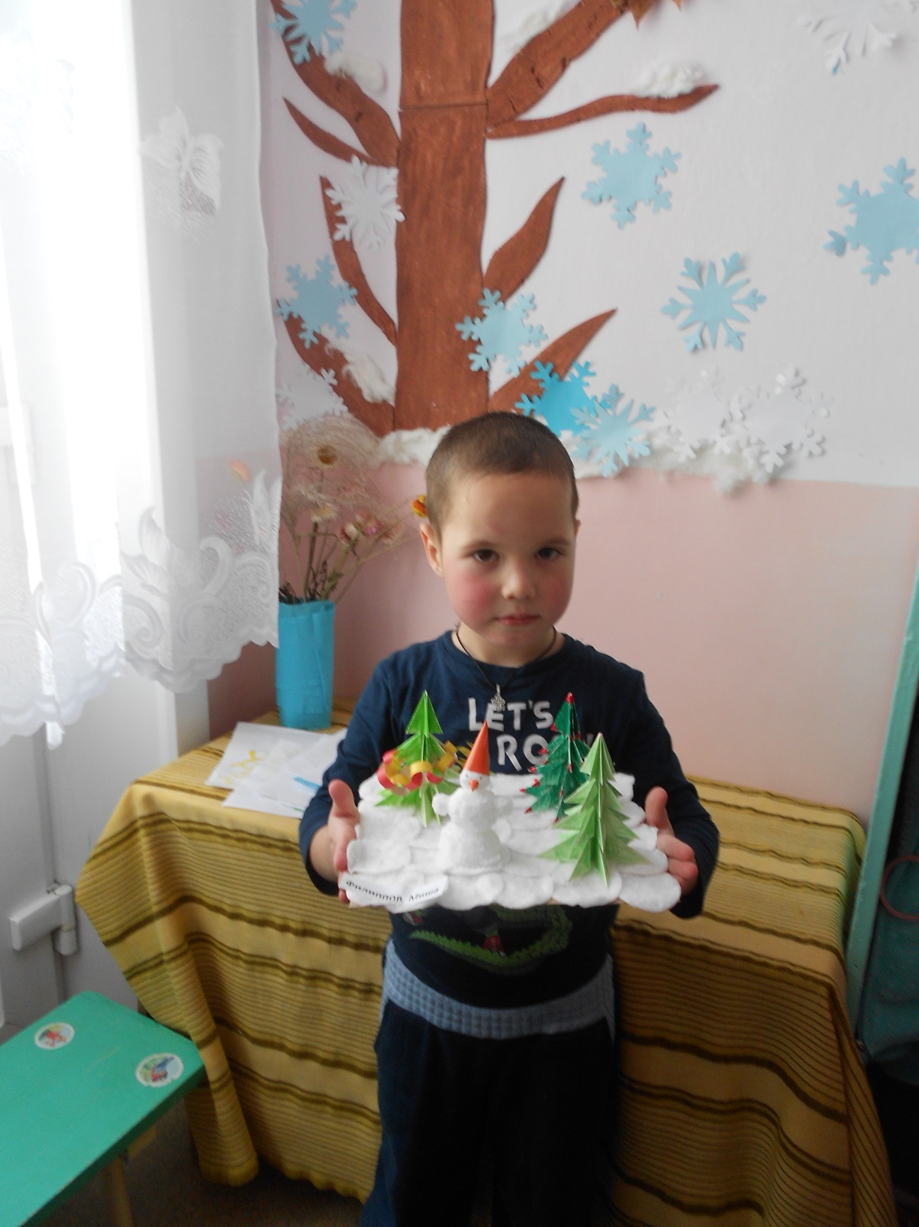
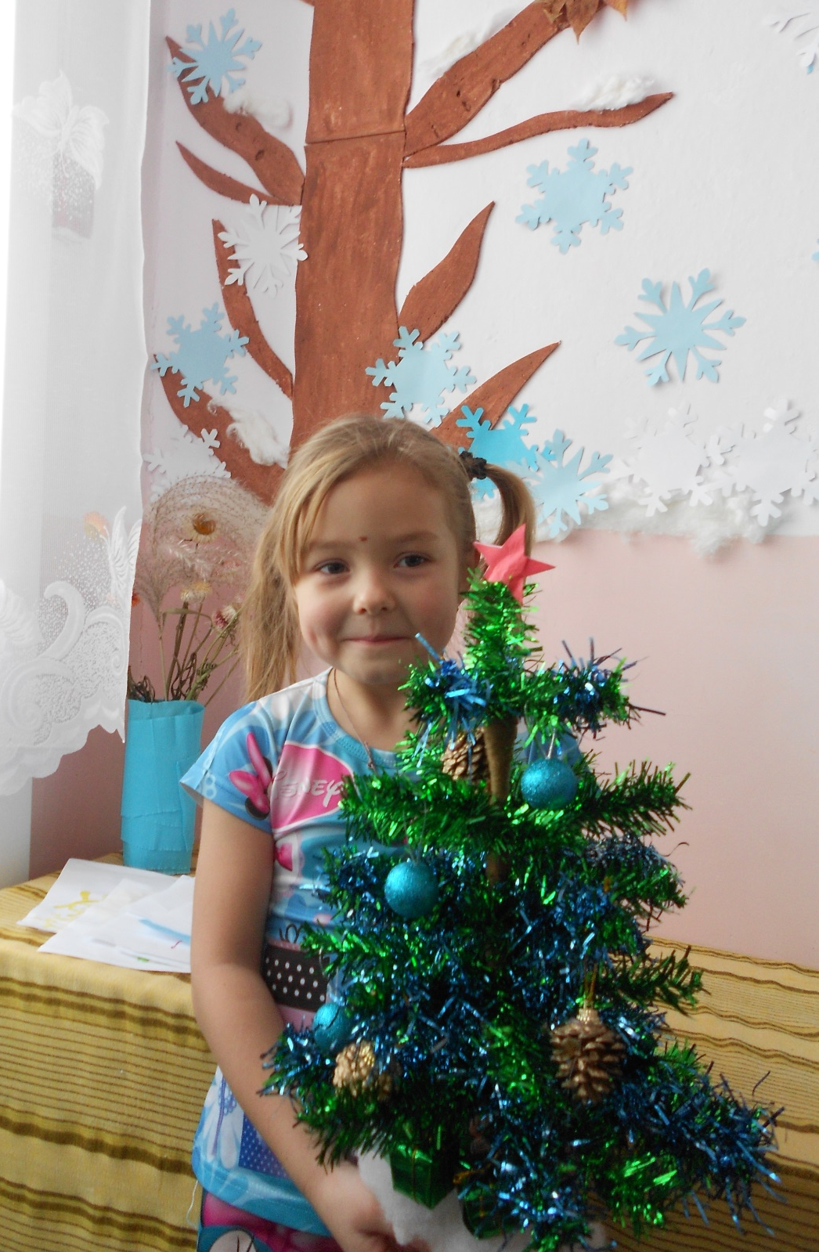

Slide 23
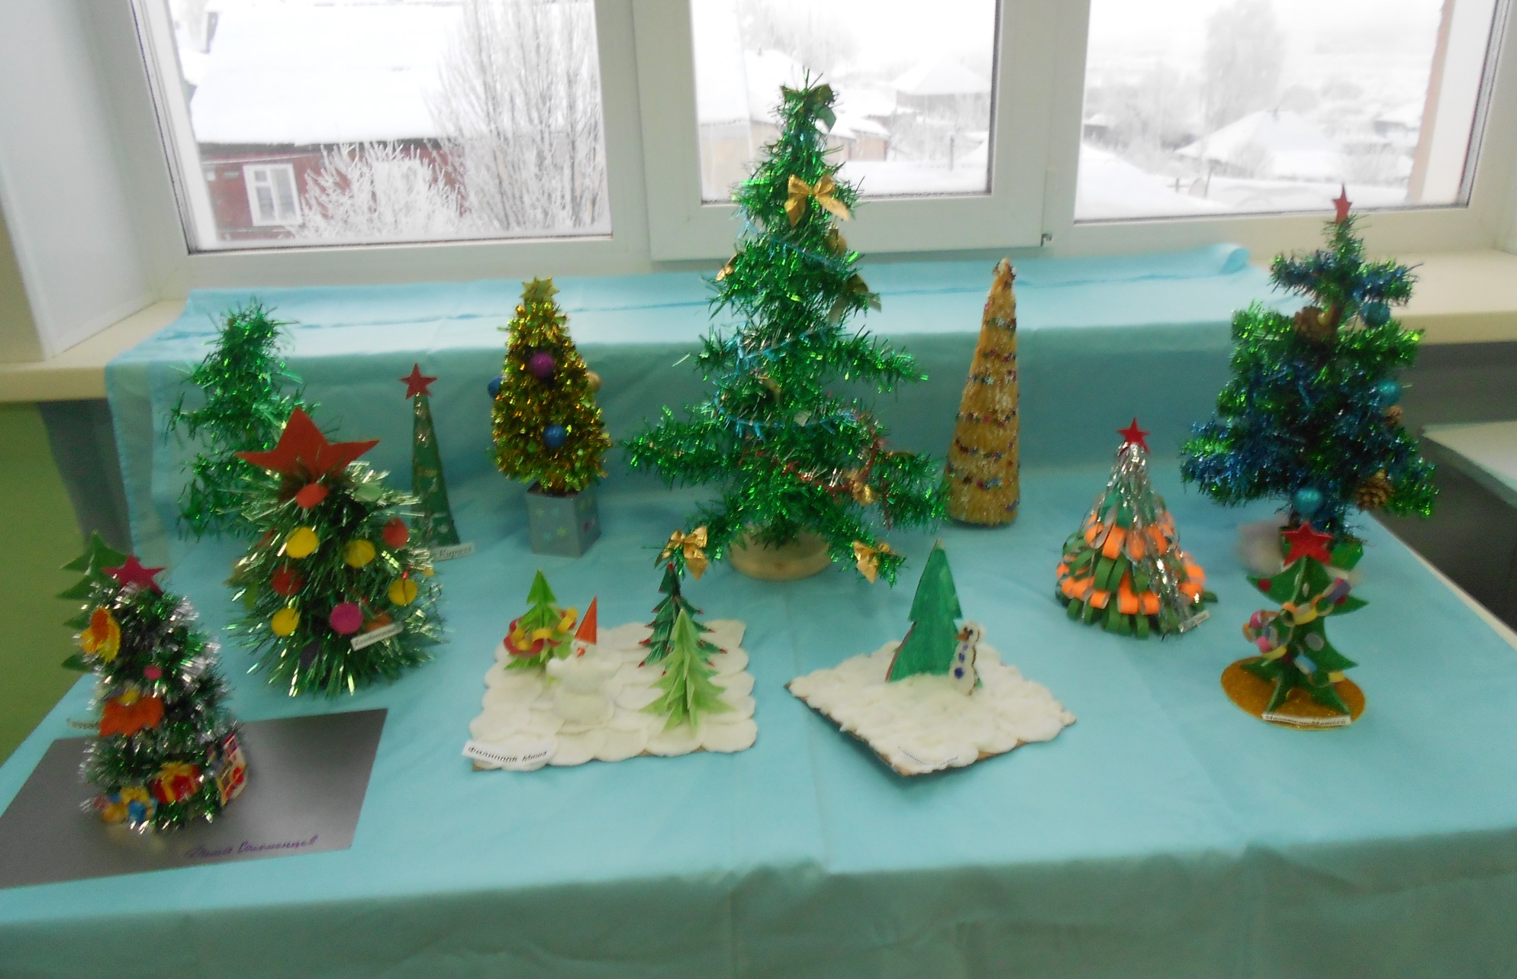
Выставка поделок: «Зелёная ёлочка – живая иголочка».

